Slide 1
VINCULACIÓN DE LOS PROGRAMAS DE INVESTIGACIÓN Y PROYECCIÓN SOCIAL PARA LA PRODUCCIÓN ACADÉMICA.
Escuela Especializada en Ingeniería ITCA-FEPADE
Dirección de Investigación y Proyección Social

Slide 2
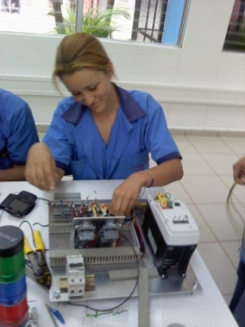
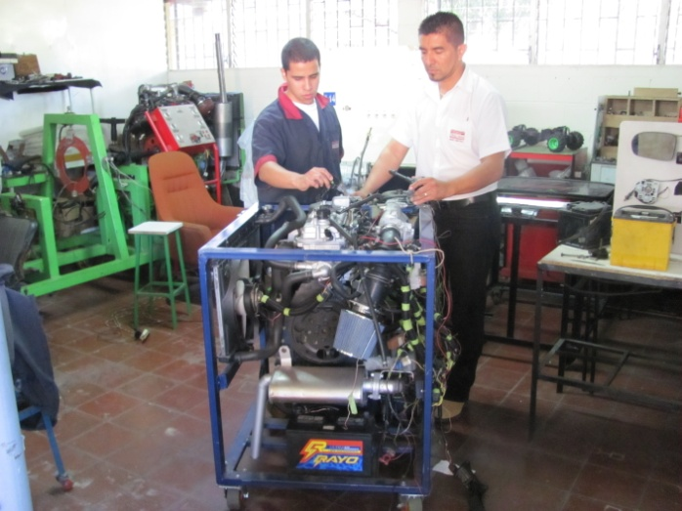
Descripción general de la Buena Práctica
A partir del 2008 ITCA-FEPADE inicia la Buena Práctica (BP) de promover la Producción Académica (PA) resultante de los proyectos de investigación y proyectos sociales de todas sus sedes.
La PA y la difusión sistematizada en ITCA–FEPADE, se realiza como resultado de la vinculación e interacción de la docencia, la investigación y la proyección social.
La BP se asesora, coordina y ejecuta desde la Dirección de Investigación y Proyección Social y sus unidades; la PA resulta del trabajo desarrollado por los docentes y docentes investigadores.
La BP se enmarca en fortalecer en los docentes una cultura de producción de documentos, uso de bases de datos de patentes como fuente de información tecnológica, registro de los productos con potencial de propiedad intelectual (PI) y participación en eventos de CyT.

Slide 3
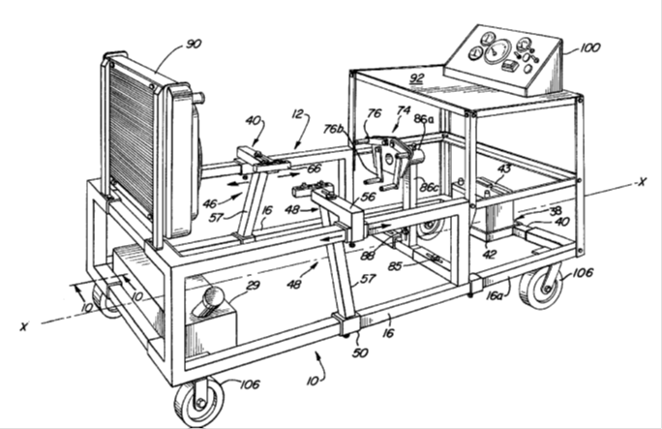
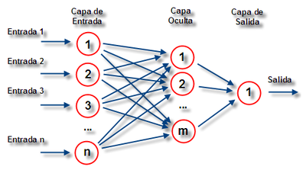
Descripción general de la buena práctica
ITCA-FEPADE tiene un programa anual de producción y difusión en diferentes medios: revistas, memorias, informes finales, página web, bibliotecas, congresos, concursos y otros.
ITCA-FEPADE de forma particular gestiona el registro de la Propiedad Intelectual e Industrial de su Producción Académica con potencial de Patente de Invención, Modelo de Utilidad, Derechos de Autor, Depósito Legal, ISBN e ISSN.
ITCA-FEPADE tiene definida la política, objetivos, regulaciones, el proceso y las actividades correspondientes a la Producción Académica y su difusión sistemática.

Slide 4
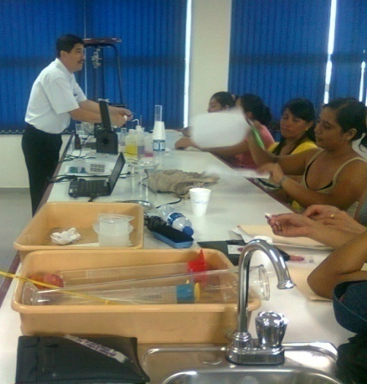
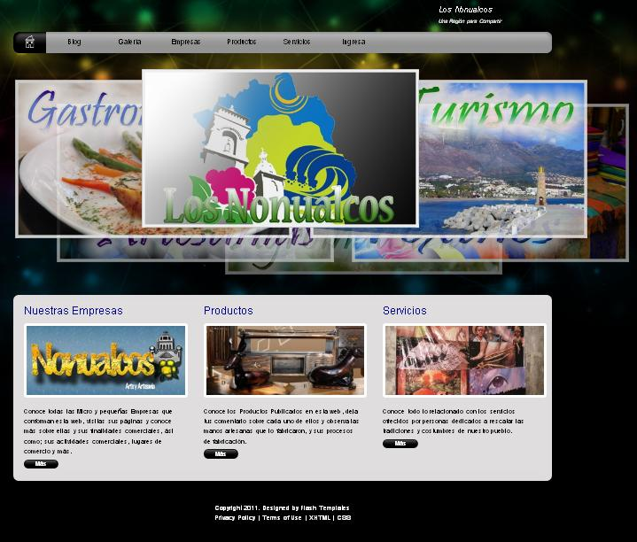
Enfoque de la Buena Práctica
Factores que intervinieron en la creación de la Buena Práctica:
Mantener a ITCA – FEPADE como una institución acreditada.
Constituir a ITCA-FEPADE en el 2008 como un Instituto Especializado de nivel superior con carreras de ingeniería.
Mejorar los indicadores de ITCA-FEPADE requeridos por la Dirección Nacional de Educación Superior del MINED y la CdA.
Contribuir a mejorar los indicadores de país y de las IES en materia de Ciencia, Tecnología e Innovación CTI.
Promover el vínculo entre la Docencia, la Investigación y la Proyección Social a través de la Producción Académica.
Involucrar a los docentes en la producción académica asociada a una nueva dimensión de su labor tradicional: Innovación docente.

Slide 5
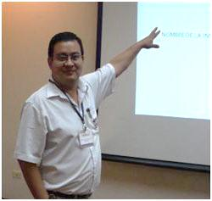
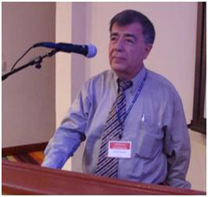
Implementación de la Buena Práctica
La vinculación de la docencia, la investigación y la proyección social para la producción académica se justifica en el siguiente contexto:
Dar a conocer a la comunidad educativa los resultados de la Investigación Institucional, la Propiedad Intelectual y la Proyección Social.
Contar con indicadores nacionales e internacionales de CyT.
Promover la cultura de la redacción de artículos científicos, técnicos y académicos en docentes y personal administrativo.
Promover la participación académica en de foros, congresos, seminarios, pasantías, intercambios universitarios, festivales y jornadas académicas, entre otros.
Publicar artículos en revistas nacionales e internacionales: Internacionalización.
Difundir los resultados de los proyectos de investigación y proyección social.
Generar conocimiento para el sector académico y empresarial, así como para la sociedad en general.

Slide 6
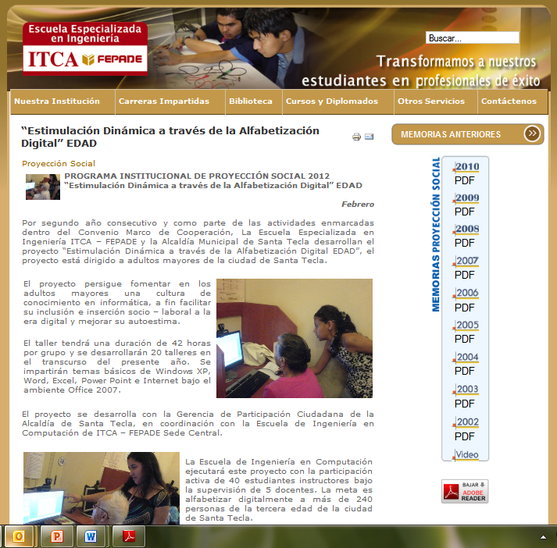
Objetivos de la buena práctica
Incursionar y promover la Producción Académica.
Promover la cultura de uso, respeto, registro y explotación de la Propiedad Intelectual.
Difundir sistemáticamente los resultados del Programa de Investigación y del Programa de Proyección Social.

Slide 7
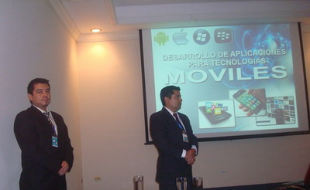
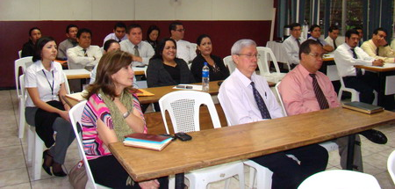
Acciones Ejecutadas para la puesta en marcha de la Buena Práctica
Acciones relacionadas con el OBJETIVO 1
Capacitación metodológica de investigación y proyección social, capacitaciones técnicas, búsqueda de patentes, uso, registro y explotación de la propiedad intelectual, técnicas de redacción.
Identificación de docentes investigadores y docentes integrados en la proyección social de las diferentes escuelas académicas de la sede central y centros regionales.
Asignación de tiempo y espacios para los docentes permanentes en investigación y proyección social.

Slide 8
Acciones Ejecutadas para la puesta en marcha de la Buena Práctica
Acciones relacionadas con el OBJETIVO 2
Involucrar coordinadores institucionales de investigación y de proyección social en la gestión de la producción académica.
Conformar en el año 2008 “Equipo Editorial” para la revisión y edición de las publicaciones.
Fortalecer la calidad y publicación de la “Memoria Anual del Programa de Investigación y Proyección Social” y la “Revista Tecnológica” a partir del año 2009.
Tramitar ante el CNR el registro de la propiedad intelectual a partir del año 2008.
Gestionar la publicación de artículos en revistas especializadas y arbitradas nacionales e internacionales, a partir del 2011.
Establecer alianzas con instituciones que fomenten y protejan la propiedad intelectual, a partir del 2009.
Utilizar las bases de datos de patentes como fuente de información tecnológica para la innovación y solución de problemas.

Slide 9
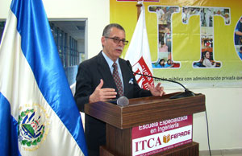
Acciones Ejecutadas para la puesta en marcha de la Buena Práctica
Acciones relacionadas con el OBJETIVO 3
Difusión de las investigaciones y sus resultados en conferencias, congresos, foros, seminarios, página web oficial de ITCA–FEPADE, bibliotecas de las 5 sedes, otras bibliotecas públicas y de universidades privadas.
Gestión para la publicación de artículos técnicos, científicos o académicos en revistas de investigación; nacionales o internacionales.
Fortalecer e impulsar con la producción académica de ITCA-FEPADE, el repositorio del Consorcio de Bibliotecas de Universidades de El Salvador, CBUES.
Difusión de las investigaciones realizadas y en proceso en redes de investigación.

Slide 10
Recurso humano, técnico y material involucrado en la Buena Práctica.
RECURSO HUMANO:
Director de Investigación y Proyección Social.
Directores de Escuelas Académicas.
Experto y Coordinador de Investigación.
Experto y Coordinador de Proyección Social.
Equipo Editorial.
Asistente Administrativa.
Docentes Investigadores.
Docentes coordinadores de Proyección Social.
Unidad de Desarrollo de Aplicaciones.
Gerencia de Comunicación e Imagen.
Gerencia de Cooperación Nacional e Int.
RECURSO TÉCNICO:
Centro de Alta Tecnología en Mecatrónica, CATM.
Centro de Alta Tecnología en Control Numérico Computarizado, CNC.
Centro de Alta Tecnología en Redes Industriales, CATERI.
Laboratorio de Electrónica Industrial.
Centro de Tecnología Informática, CETI.
Laboratorio de Redes Informáticas, CISCO.
Laboratorios propios de cada carrera.

Slide 11
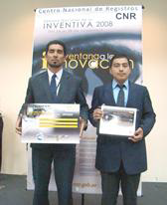
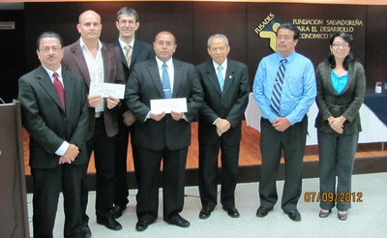
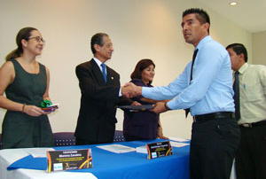
Resultados de la Buena Práctica
Entre los resultados más destacados se encuentran:
Primer lugar en concurso de la Semana Nacional de la Inventiva 2009 del CNR y segundo lugar en el 2008.
Premio Ingenio 2009 CNR categoría Programas de Ordenador.
Participación en 2 foros y congresos del FIES - MINED, año 2009.
Medalla de Oro de la OMPI año 2010.
Presentación de resultados en congreso internacional CONCAPAN XXXI del IEEE.
Primer lugar en el concurso Search for Solutions, ProInnova – FUSADES, año 2012.
35 Docentes participantes en la PA registrada durante el periodo 2008 - 2012.

Slide 12
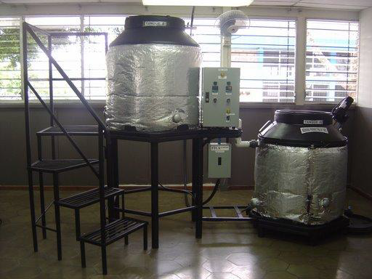
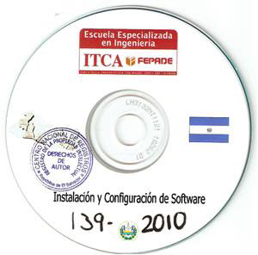
Resultados de la Buena Práctica
Propiedad Intelectual registrada:
2 Patentes de Invención concedidas.
2 Solicitudes de Patentes inscritas.
1 Solicitud de Patente en examen de fondo.
55 Softwares Mediadores Pedagógicos registrados con Derechos de Autor.
16 Softwares técnicos innovadores con Derechos de Autor.
27 Documentos técnicos con Derechos de Autor.
22 Documentos técnicos con ISBN.
3 Publicaciones anuales con ISSN.

Slide 13
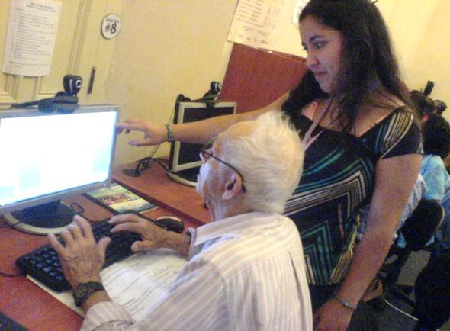
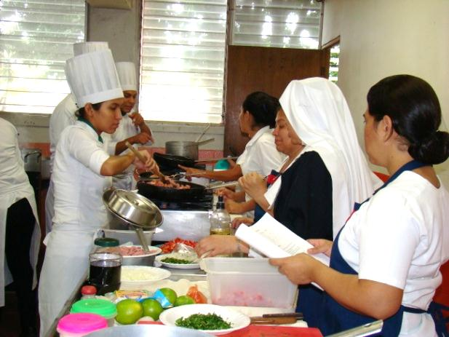
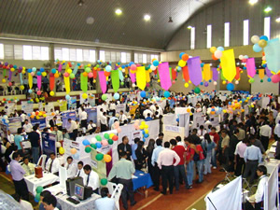
Carácter Innovador de la Buena Práctica
El principal aspecto innovador de la Buena Práctica es el trabajo articulado, interactivo y vinculante entre la labor docente, la investigación, la proyección social y el trabajo administrativo para la Producción Académica, su registro y su difusión a la sociedad.

Slide 14
Sostenibilidad de la Buena Práctica
La sostenibilidad está fundamentada en:
Compromiso de autoridades institucionales.
La Dirección de Investigación y Proyección Social como unidad organizativa en la estructura de la institución.
Sistema de monitoreo y evaluación permanente de las unidades de la Dirección de Investigación y Proyección Social.
Agenda Estratégica de Investigación 2010-2014.
Normativo del Programa de Investigación Aplicada.
Normativo del Programa de Proyección Social.
Presupuesto anual asignado a cada Programa.
Proceso de Acreditación Institucional sostenible.
Plan Operativo Anual de cada unidad participante.
Compromiso de tiempo asignado a los docentes para participar en cada programa.

Slide 15
Replicabilidad de la Buena Práctica
Para la replicabilidad de ésta buena práctica, es necesario:
Compromiso e involucramiento de las altas autoridades.
Equipo de ejecución y monitoreo para la PA y difusión.
Planificación de actividades de publicación y difusión de PA.
Seguimiento y acompañamiento a los docentes durante el proceso.
Evaluación de resultados e indicadores.
Identificación de resultados con potencial de registro de PI.
Capacitación metodológica y técnica a docentes.
Participación y comunicación permanente a todos los niveles.
Presupuesto asignado a programas para edición y publicación.
Asignación de personal administrativo y operativo.
Difusión sistematizada de la producción académica.

Slide 16
Recomendaciones para la Implementación de la Buena Práctica
Las autoridades institucionales y los docentes deben estar comprometidos e involucrarse activamente en la producción académica.
Fortalecer la profesionalización y capacitación continua de los docentes.
Estimular a los docentes que generan la producción académica.
Fomentar la innovación docente en la Producción Académica. La calidad de la producción académica se alcanza produciendo directamente.
Incluir la Buena Práctica en el Direccionamiento Estratégico de las IES.
Desarrollar la Buena Práctica de forma permanente garantiza el éxito.

